Slide 1
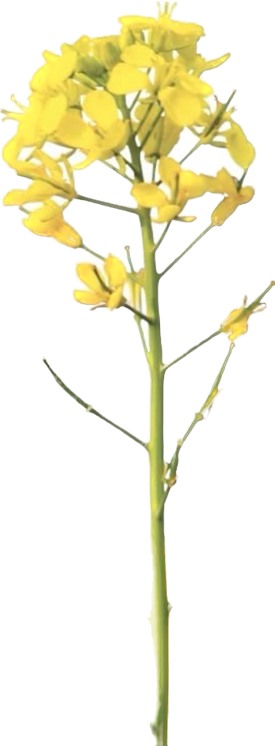

Lección 23
Fe en el poder de Dios
Isaías 40.12-13, 25-31
«Él da esfuerzo al cansado y multiplica las fuerzas al que no tiene ningunas».
Isaías 40.29
Año 31/Vol. 2

Slide 2


OBJETIVOS
Explorar la tensión entre el poder creativo de Dios y la confianza humana.
Comprender la relación que tiene renovar nuestra confianza en Dios con esperar que Dios actúe.
Ser ejemplo de confianza y paciencia en el tiempo de Dios».

Slide 3

VOCABULARIO
Jacob, Israel: Es frecuente el uso de los nombres Jacob e Israel para referir a la nación unificada de Israel. Cuando este no es el caso, lo normal es que se use para referir al Reino del Norte. Aquí, sin embargo, se refiere a Judá, como se puede constatar en una breve revisión sobre a quién se dirige esta profecía (40.1, 9).

Slide 4

TEXTO BÍBLICO: Isaías 40.12-13
RVR
12 ¿Quién midió las aguas con el hueco de su mano y los cielos con su palmo, con tres dedos juntó el polvo de la tierra, y pesó los montes con balanza y con pesas los collados?
13 ¿Quién examinó al espíritu de Jehová o le aconsejó y enseñó?
VP
12 ¿Quién ha medido el océano con la palma de la mano, o calculado con los dedos la extensión del cielo? ¿Quién ha puesto en una medida todo el polvo de la tierra, o ha pesado en balanza las colinas y montañas?
13 ¿Quién ha corregido al Señor o quién le ha dado instrucciones?

Slide 5
TEXTO BÍBLICO: Isaías 40.25-26
RVR
25 ¿A qué, pues, me haréis semejante o me compararéis? dice el Santo.
26 Levantad en alto vuestros ojos y mirad quién creó estas cosas; él saca y cuenta su ejército; a todas llama por sus nombres y ninguna faltará. ¡Tal es la grandeza de su fuerza y el poder de su dominio!
VP
25 El Dios Santo pregunta: «¿Con quién me van a comparar ustedes? ¿Quién puede ser igual a mí?»
26 Levanten los ojos al cielo y miren: El que los distribuye uno por uno y a todos llama por su nombre. Tan grande es su poder y su fuerza que ninguno de ellos falta.

Slide 6
TEXTO BÍBLICO: Isaías 40.27-28
RVR
27 ¿Por qué dices, Jacob, y hablas tú, Israel: «Mi camino está escondido de Jehová, y de mi Dios pasó mi juicio»?
28 ¿No has sabido, no has oído que el Dios eterno es Jehová, el cual creó los confines de la tierra? No desfallece ni se fatiga con cansancio, y su entendimiento no hay quien lo alcance.
R
VP
27 Israel, pueblo de Jacob, ¿por qué te quejas? ¿Por qué dices: «El Señor no se da cuenta de mi situación; Dios no se interesa por mí»?
28 ¿Acaso no lo sabes? ¿No lo has oído? El Señor, el Dios eterno, el creador del mundo entero, no se fatiga ni se cansa; su inteligencia es infinita.

Slide 7
TEXTO BÍBLICO: Isaías 40.29-30
RVR
29 Él da esfuerzo al cansado y multiplica las fuerzas al que no tiene ningunas.
30 Los muchachos se fatigan y se cansan, los jóvenes flaquean y caen;
R
VP
29 Él da fuerzas al cansado, y al débil le aumenta su vigor.
30 Hasta los jóvenes pueden cansarse y fatigarse, hasta los más fuertes llegan a caer,

Slide 8
TEXTO BÍBLICO: Isaías 40.31
RVR
31 mas los que esperan en Jehová tendrán nuevas fuerzas, levantarán alas como las águilas, correrán y no se cansarán, caminarán y no se fatigarán.
R
VP
31 pero los que confían en el Señor tendrán siempre nuevas fuerzas y podrán volar como las águilas; podrán correr sin cansarse y caminar sin fatigarse.

Slide 9

RESUMEN
Hay ocasiones en que, frente a los grandes desafíos que la vida nos pone por delante, las sensaciones que nos dominan son la de impotencia y fragilidad. En estas ocasiones, incluso nuestra confianza en Dios suele verse disminuida, dada la magnitud de las dificultades que vivimos.
Somos invitados a poner las cosas en su justa proporción. Las cosas más grandes e incontrolables que podemos ver son las fuerzas de la naturaleza. Pues bien, el profeta nos recuerda que Dios no solo controla esas fuerzas, sino que las ha creado. Esto debería volver las cosas a su centro.

Slide 10
RESUMEN
Debemos confiar en el poder de Dios, que incluso creó aquello que nosotros consideramos incontrolable. Somos llamados a confiar y esperar, porque la debilidad y el cansancio que se han apoderado de nosotros darán paso a la fortaleza y energía que el poder del Señor nos infundirá.

Slide 11

ORACIÓN
Señor y Dios incomparable, no nos queda más que reconocer lo incomprensible de tu grandeza. Gracias por darnos la posibilidad de ser tus hijos e hijas. Y concede, en tu infinita misericordia, que recibamos de tu parte las nuevas fuerzas que prometes a los que esperan en ti. En el nombre de Jesús, amén.

